Slide 1

ICIG
论文题目
Look Before You Leap: Bridging Model-Free and Model-Based Reinforcement Learning for Planned-Ahead
Vision-and-Language Navigation
三思而后行：为前瞻性视觉和语言导航搭建无模型与基于模型强化学习的桥梁
Xin Wang, Wenhan Xiong, Hongmin Wang, William Yang Wang
汇报人：
汇报时间：
杨东升
2024/04/22

Slide 2
ICIG
主要内容
以前的方法主要采用无模型强化学习（RL）来训练智能代理，通过直接将原始观察结果映射到动作或状态-动作值。但是，无模型RL并未考虑环境动力学，并且通常需要大量的训练数据。此外，它们中的大多数仅在合成环境中进行评估，而不是在真实环境中，这大大简化了现实世界中的噪声视觉和语言感知问题以及随后的推理过程。本文提出了一种新颖的、前瞻性的混合强化学习模型，该模型结合了无模型和基于模型的强化学习，以解决现实世界中的视觉语言导航任务。前瞻模块将前瞻策略模型与预测下一个状态和奖励的环境模型紧密集成。

Slide 3
ICIG
贡献
贡献有三方面：
1.是第一个将无模型和基于模型的深度强化学习（DRL）结合用于视觉与语言导航的。
2.提出的（强化前瞻性规划）RPA模型在基线方法上表现显著，并在真实世界的R2R数据集上取得了最佳表现。
3.此方法更具可扩展性，其强大的泛化能力使其比无模型RL方法更容易转移到未见过的环境中。

Slide 4
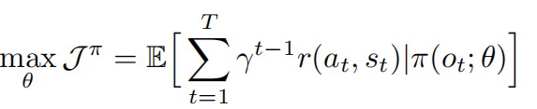
ICIG
方法
一个实体代理，它学习遵循自然语言指令并在真实室内环境中导航。为了在每个时间步确定所需的动作a^{t}，代理需要有效地将语言语义与其关于环境的视觉观测o^{t}关联起来。本文将视觉语言导航（VLN）制定为一个强化学习问题，其中代理与环境进行顺序交互，并通过试错学习。一旦执行一个动作，代理会从环境中收到一个标量奖励r(a^{t}, s^{t})。代理在每个步骤t的动作a^{t}由参数化的策略函数π(o^{t}; θ)确定。训练目标是找到最优参数θ，以最大化折扣累积奖励：
在这个框架下，提出一种结合了基于模型和无模型强化学习的方法。代理不仅学习一个策略来根据当前观测选择动作，还学习一个环境模型来预测未来观测和奖励。这种环境模型为代理提供了关于未来可能状态的额外信息，从而有助于做出更好的决策。

Slide 5
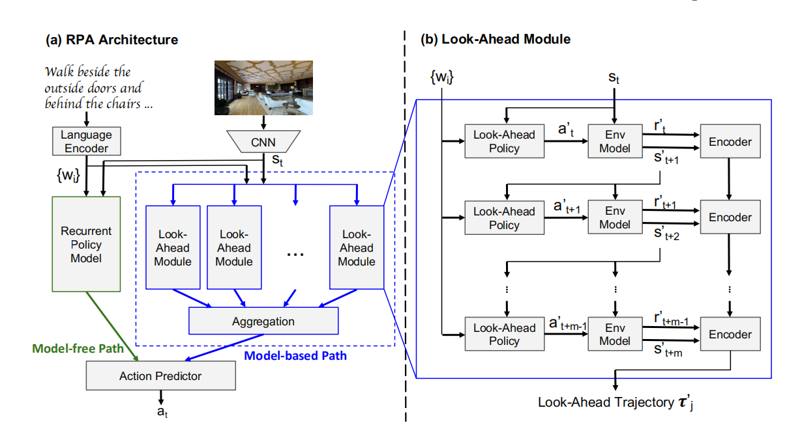
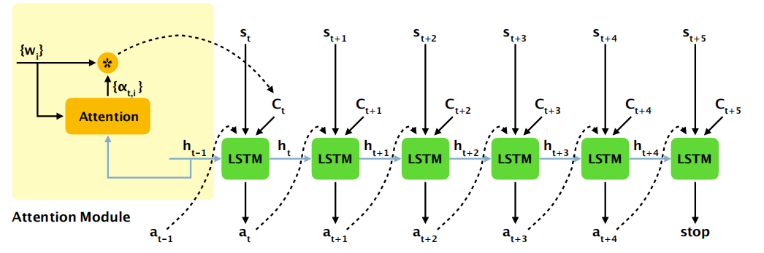
ICIG
模型架构
本结构由两部分来决定动作的选择，一部分是基于免模型的路径，一部分是基于有模型的路径。对于产生免模型路径方面，首先将语言指令编码为单词特征{w₁, w₂, ..., w_{n}}，将视觉信息进行特征提取得到当前状态s_{t}，之后将W，S传入循环策略模型当中来得到免模型路径。循环策略模型是一个基于注意力的（长短时记忆）LSTM解码器网络。在每个时间步t，LSTM解码器通过考虑单词特征w_{i}、环境状态s_{t}、前一个动作a_{t-1}以及其内部隐藏状态h_{t-1}来产生动作a_{t}。采用了注意力机制来更好地捕捉语言指令中的动态变化，并动态地将更多的注意力放在对当前动作选择有益的单词上。c_{t}被计算为编码后的单词特征w_{i}的加权和。注意力权重{α_{t,i}}通过给匹配解码器当前状态的某些单词更高的权重来作为对齐机制。之后将[c_{t}, s_{t}, a_{t-1}]的连接作为解码器的输入，以产生用于动作预测器的中间无模型特征。然后，输出特征是LSTM的输出h_{t}和c_{t}的连接，这将传递给动作预测器以做出决策。
Look Before You Leap: Bridging Model-Free and Model-Based Reinforcement Learning for Planned-Ahead Vision-and-Language NavigationECCV-2018

Slide 6
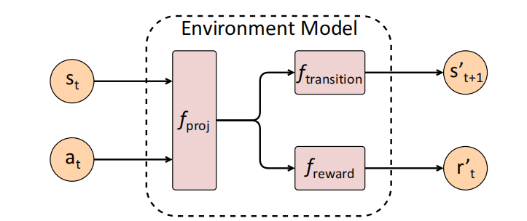
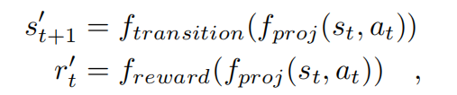
ICIG
模型架构
基于模型的路径利用多个前瞻模块实现前瞻规划和想象可能的未来轨迹。前瞻模块的内部过程包括环境模型、前瞻策略和轨迹编码器。在步骤t，给定真实世界的抽象状态表示s_{t}，前瞻策略首先以s_{t}为输入并输出想象的动作a'_{t}。环境模型接收状态s_{t}和动作a'_{t}，并预测相应的奖励r'_{t}和下一个状态s'_{t+1}。然后，前瞻策略将根据预测的状态s'_{t+1}采取进一步的动作a'_{t+1}。环境模型将进行新的预测{r'_{t+1}, s'_{t+2}}。这种前瞻规划持续m步，其中m是预设的轨迹长度。之后使用LSTM来编码前瞻轨迹上所有预测的奖励和状态，并输出其表示τ'_{j}。在每个时间步t，基于模型的路径执行J个前瞻过程，并为每个过程获得一个前瞻轨迹表示τ'_{j}（j = 1, ..., J）。然后，将这J个前瞻轨迹聚合（通过连接）在一起，并作为基于模型的路径信息传递给动作预测器。
动作预测器生成一个在动作空间A上的概率分布。
环境模型：投影函数f_{proj}首先将s_{t}和a_{t}连接起来，然后将它们投影到相同的特征空间。其输出随后被送入转换函数f_{transition}和奖励函数f_{reward}，以分别获得s'_{t+1}和r'_{t}。
Look Before You Leap: Bridging Model-Free and Model-Based Reinforcement Learning for Planned-Ahead Vision-and-Language NavigationECCV-2018

Slide 7
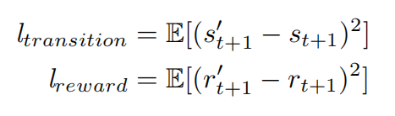
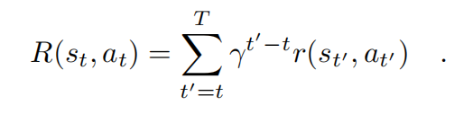
ICIG
模块训练
整个系统的训练是一个两步过程：首先学习环境模型，然后学习配备前瞻模块的增强策略模型。在策略学习的过程中，环境模型将被固定。本文使用一个随机的教师策略来预训练环境模型。在这种策略下，代理将基于伯努利策略来决定是采取人类演示动作还是随机动作，其中p_{human} = 0.95。由于代理的策略在训练过程中会逐渐接近演示（最优）策略，使用演示策略训练的环境模型将帮助它更好地预测接近最优轨迹的转移情况。
另一方面，在强化学习方法中，代理的策略在训练过程中通常是随机的。让代理以1 - p_{human}的概率采取随机动作是为了模拟随机的训练过程，来提高模型的泛化性。使用两个损失来优化这个环境模型
为了鼓励代理探索演示路径之外的状态-动作空间，使用奖励函数来监督。奖励函数依赖于环境状态s和代理的动作a。由于VLN任务的目标是成功到达目标位置，所以基于距离度量定义奖励函数。将状态s与目标位置v_{target}之间的距离表示为D_{target}(s)。然后，在状态s_{t}采取动作a_{t}后的奖励定义为：r(s_{t}, a_{t}) = D_{target}(s_{t}) − D_{target}(s_{t+1}) .这个奖励仅反映了某个特定动作的即时效果，由于当前的动作会影响后续的决策，本文定义了一个累积折扣函数。

Slide 8
ICIG
实验设置
R2R 数据集：Room-to-Room (R2R) 数据集是首个在真实3D环境中针对视觉和语言导航任务的数据集。R2R 数据集建立在 Matterport3D 数据集[8]之上
R2R 数据集主要通过三个指标来评估结果：
轨迹长度（TL）、导航错误（NE）、成功率（SR）和Oracle成功率（OSR）。
导航误差定义为导航图中代理最终位置与目标位置之间的最短路径距离。
成功率计算的是导航误差小于3m的结果轨迹的百分比。Oracle成功率：即使代理没有停在目标位置，也使用轨迹上最接近目标点的距离来计算误差。
基线模型
Shortest Teacher-forcing Student-forcing Random
Teacher Forcing在训练时利用真实标签作为每一步的输入，简化了训练过程，通常能更快收敛，但可能导致模型在推理阶段（即实际生成序列时）产生“累积误差”，因为此时模型必须依赖自己先前的预测，而不再是真实标签。
Student Forcing则在训练阶段就模拟了推理时的行为模式，使模型有机会学习如何应对自己的预测结果，可能有助于减少推理时的“累积误差”，但训练过程可能会更加不稳定，收敛速度也可能较慢。

Slide 9
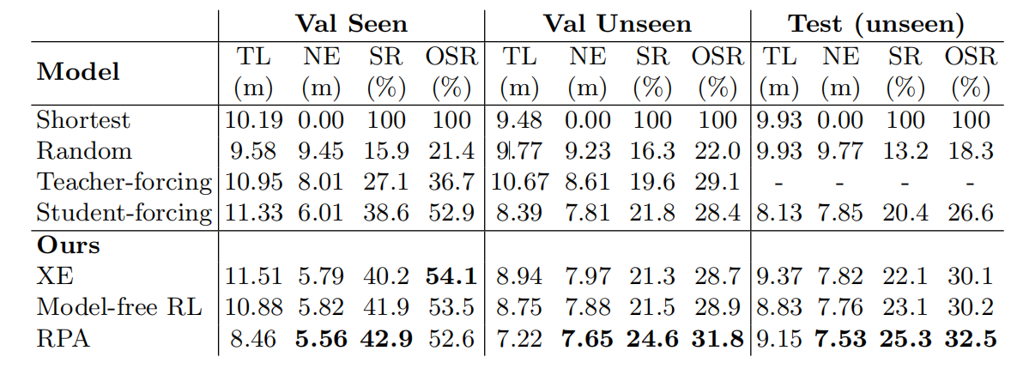
ICIG
实验结果
使用交叉熵损失（XE）训练的循环策略模型。XE模型在测试集上的表现优于Student-forcing模型。当转向无模型强化学习时，结果略有提升。然后，RPA学习方法在指标上持续提高了性能，并在R2R数据集中取得了最佳结果，这验证了将无模型和基于模型的强化学习相结合对VLN任务的有效性。
Look Before You Leap: Bridging Model-Free and Model-Based Reinforcement Learning for Planned-Ahead Vision-and-Language NavigationECCV-2018

Slide 10
ICIG
结论
证明了所提出的RPA方法的卓越性能，该方法还解决了模型无关RL在应用于未见场景时的常见泛化问题。此外，配备前瞻模块的我们的方法可以模拟环境并融入想象的轨迹，使模型比模型无关代理更具可扩展性。
Language-Guided Audio-Visual Source Separation via Trimodal Consistency CVPR-2023

Slide 11
ICIG
论文题目
GeoVLN: Learning Geometry-Enhanced Visual Representation with Slot
Attention for Vision-and-Language Navigation
GeoVLN: 利用槽位注意力学习几何增强的视觉表示，用于视觉与语言导航
Jingyang Huo, Qiang Sun, Boyan Jiang, Haitao Lin, Yanwei Fu†
Fudan University
汇报人：
汇报时间：
杨东升
2024/04/22

Slide 12
ICIG
主要内容
本文介绍了GeoVLN，一个针对视觉与语言导航任务的深度学习模型。与传统的只依赖RGB图像的方法不同，GeoVLN利用额外的深度图和法线图作为视觉输入，以提供更丰富的环境几何信息。通过使用槽位注意力和CLIP模型，模型能够生成包含几何信息的增强视觉表示。此外，V&L BERT被用来学习一个跨模态表示，这个表示结合了语言和视觉信息，使得模型能够更好地理解并执行自然语言指令。最后，一个多路注意力模块被设计出来，它允许指令中的不同短语关注视觉输入中的相关特征。

Slide 13
ICIG
面临挑战和贡献
面临的挑战：
1.先前的方法仅依赖RGB图像，这些图像只提供非常有限的2D视觉线索，缺乏几何信息。因此，代理很难建立对新颖环境的场景理解；
2.独立地处理每个候选视图，而不考虑局部空间上下文，导致决策不准确；
3.自然语言包含高级语义特征，并且指令中的不同短语可能关注各种方面的视觉信息，例如纹理、几何形状。然而，本文凭经验发现，使用朴素的注意力机制来构建跨模态表示会导致性能不佳。
贡献：
1.将槽注意力扩展到VLN任务中，并与CLIP图像编码器相结合，学习几何增强的视觉表示，以实现准确且鲁棒的导航。
2.提出了一种新颖的多向注意力模块，该模块鼓励输入指令中的不同短语关注最具信息量的视觉观察结果，例如纹理、深度。
3.使用现成的方法预测的相应深度图和法线图来补充RGB图像，提高了性能，而没有涉及额外的训练数据。

Slide 14
ICIG
方法
GeoVLN框架通过引入几何信息来增强视觉与语言导航系统的性能。除了使用常规的RGB图像，GeoVLN还利用了深度图和法线图这两种提供丰富环境几何信息的图像类型。该框架使用两阶段槽注意力模块来学习基于多模态观察的几何增强视觉表示。槽注意力是一种机制，允许模型专注于场景的特定部分（即“槽”），并在局部空间上下文中整合信息。在这个上下文中，槽注意力用于学习候选RGB图像与其附近视图之间的对应关系，从而帮助模型从相邻的视图中收集有用的特征。
此外，框架还通过预训练的CLIP图像编码器处理深度图和法线图，将它们转化为潜在向量，并将这些向量与槽注意力模块的输出结合起来，以形成最终的几何增强视觉表示。同时采用BERT作为语言编码器，从输入指令中获取全局潜在状态和词嵌入。在获得了语言和视觉输入的各自潜在嵌入后，采用V&L BERT来合并多模态特征，并以循环的方式学习跨模态表示，以进行最终决策

Slide 15
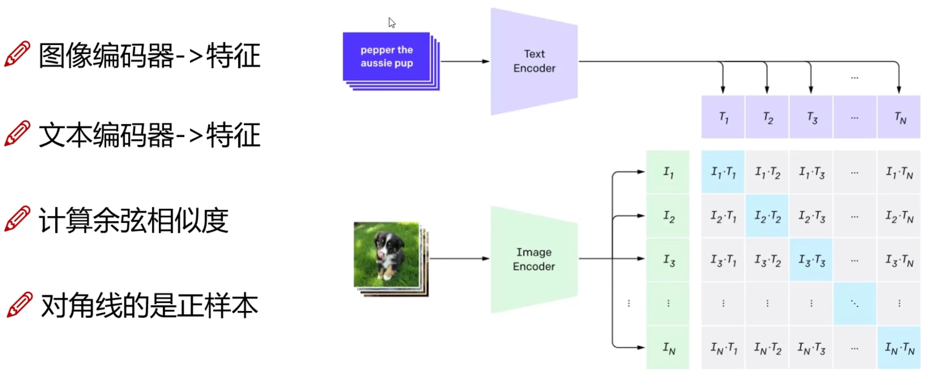
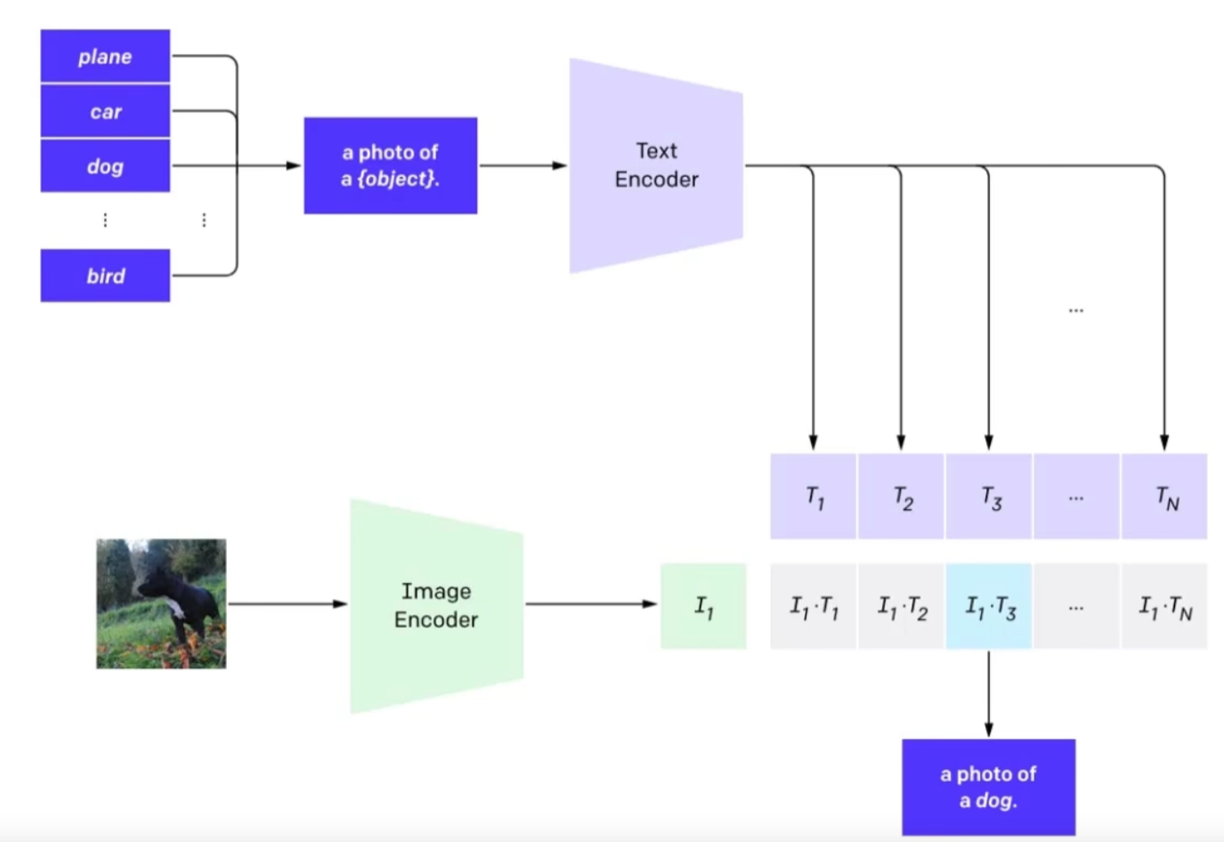
ICIG
CLIP模型
GeoVLN: Learning Geometry-Enhanced Visual Representation with Slot Attention for Vision-and-Language Navigation CVPR-2023

Slide 16
ICIG
BERT
特点：
双向编码器：BERT的核心创新在于引入了基于Transformer的双向编码器结构，打破了传统语言模型只能从左到右或从右到左单向处理输入序列的限制。通过使用Transformer的多头自注意力机制，BERT能够同时考虑上下文中的所有词，有效地捕捉词语间的双向语义依赖关系。
预训练与微调：BERT采用两阶段训练策略。首先，模型在大规模无标注文本数据上进行预训练，学习通用的语言表示。预训练任务包括遮蔽语言模型（Masked Language Modeling, MLM）和下一个句子预测（Next Sentence Prediction, NSP）。随后，针对具体的下游任务，如文本分类、命名实体识别、问答等，只需在预训练模型基础上进行微调（fine-tuning），无需重新训练整个模型。
工作原理：
预训练阶段
遮蔽语言模型（MLM）：在输入序列中随机遮蔽（mask）一定比例的tokens（通常为15%），模型的任务是根据上下文预测被遮蔽的token。这种自监督学习方式迫使模型学习每个词的含义以及它与其他词的依赖关系。
下一个句子预测（NSP）：为了捕捉文本间的连贯性，BERT将连续的文本片段（如两个连续的句子）作为输入，模型需要判断第二个片段是否紧跟在第一个片段之后。虽然后续研究发现NSP对某些任务的提升有限，甚至有时会被省略，但它在BERT原始模型中是预训练任务的一部分。
微调阶段
预训练完成后，BERT模型可以针对特定的NLP任务进行微调。微调时，通常会在预训练模型顶部添加一个或少量额外层（如分类层、序列标注层等），然后使用特定任务的标注数据进行端到端训练。微调过程通常比预训练快得多，因为模型已经具备了丰富的语言知识，只需调整适应特定任务即可。

Slide 17
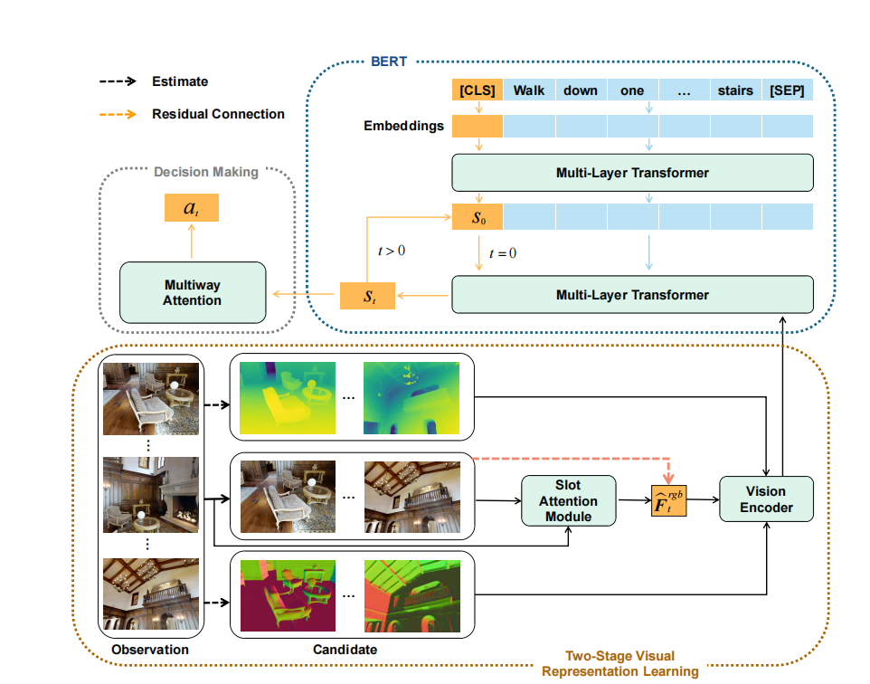
ICIG
模型架构
在每个时间步t，GeoVLN框架将单个用户指令和一组视觉观测作为输入。语言输入通过BERT编码器处理，以获得全局潜在状态s₀和一系列工作嵌入。视觉输入由RGB图像深度图和法线图组成。设计了一个两阶段模块来处理这种多模态观测，并获取几何增强的视觉表示。在给定语言和视觉表示后，最终的动作是由一个基于多向注意力的决策模块预测的。
在每个时间步t，代理接收视觉输入作为观测值O_{t}，并做出决策，决定从当前状态s_{t}转移到下一个状态s_{t+1}的动作。观测值O_{t}是从不同视角投影的36张图像。这些视角的水平角度从0到360以30的间隔采样，俯仰角则从-30, 0, 30中选择。在每个视角，代理还被提供K个候选视角C_{t}⊂O_{t}，这些候选视角对应于连接图上可导航的方向。代理在每个时间步决定输出的动作被限制为候选视角C_{t}中的一个或者一个特殊的“STOP”信号，表示移动到相应的视角或决定停止。
GeoVLN: Learning Geometry-Enhanced Visual Representation with Slot Attention for Vision-and-Language Navigation CVPR-2023

Slide 18





ICIG
两阶段视觉表征学习
CLIP图像编码器来从所有视觉观测中提取特征向量，这些视觉观测分别用O_{t}^{rgb}、O_{t}^{dep}和O_{t}^{nor}表示RGB图像、深度图和法线图。用C_{t}[rgb, dep, nor]来指代候选视角的相应特征。此外，根据每个候选图像的视角角度{θ, φ}，获得一个角度嵌入F_{t}^{ang}，将视觉特征和角度特征拼接在一起，得到最终的候选特征：
而36个视角的RGB观测（即全景视图）的特征是：
这些特征被送入到slots注意力模块中，以融合来自局部邻近视角的信息。slots注意力模块的输出被表示为 ， 与来自深度图和法线图的视觉特征以及视角特征进行拼接，并通过一个全连接层后接一个层归一化，将其投影到一个768维的。
几何增强的视觉表示 作为循环VLN BERT的视觉令牌使用。
GeoVLN: Learning Geometry-Enhanced Visual Representation with Slot Attention for Vision-and-Language Navigation CVPR-2023

Slide 19
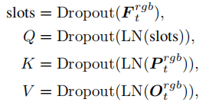
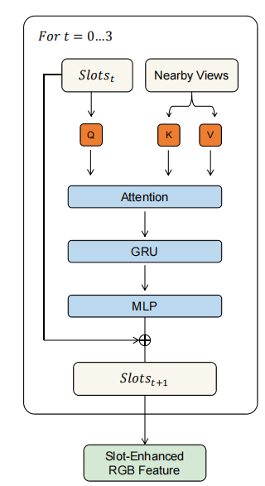


ICIG
slots注意力模块
为了缓解在某些视角上，候选视角很少，不足以做出下一步行动的决定，提出slots注意力模块。以鼓励每个候选视角C_{t}根据空间邻近原则从附近的观测视角O_{t}聚合信息。
RGB候选特征F_{t}^{rgb}初始化slots并作为查询。观测特征P_{t}^{rgb}和O_{t}^{rgb}被用作键和值。
slots是以循环的方式更新的。在每个更新步骤t = 0, · · · 3中，计算键和查询之间的点积注意力作为广泛使用的交叉注意力，同时应用Softmax操作来归一化注意力分数，这迫使候选视角以竞争的方式访问观测值O_{t}的信息：
其中d_{Q}是Q的维度。然后，slots通过门控循环单元（GRU）进行更新，随后是一个带有残差连接的MLP：
之后得到加强的rgb特征，
通过slots注意力，每个候选视角的表示会基于观测值O_{t}^{rgb}逐步优化，以便代理能够从单个视角捕获更多信息以辅助决策。然而，直接在一个视角上使用所有观测值会涉及非局部信息，并阻碍模型的收敛。因此，本文限制每个候选视角只关注那些与其自身水平角和仰角差异不超过30°的观测值。通过使用注意力掩码来实现这一点。
GeoVLN: Learning Geometry-Enhanced Visual Representation with Slot Attention for Vision-and-Language Navigation CVPR-2023

Slide 20




ICIG
循环VLN BERT
本文采用循环VLN-BERT来处理指令I和从slots注意力模块获得的几何增强的视觉表示。在每个时间步，全局状态向量s_{t}和令牌会通过一个多层Transformer进行更新，这可以表示为：
s_{t}包含了视觉、语言以及代理过去所有决策的信息，将其用作跨模态表示来支持后续的决策制定。
多路注意力：设计了一个多路注意力模块，用于计算全局状态向量s_{t}与三种视觉观测模态（RGB、深度图和法线图）各自的注意力分数，并通过加权求和得到最终的策略可能性。本文以使用RGB特征的注意力计算为例。首先，状态表示s_{t}被直接投影到一个768维的潜在向量，而RGB特征 则经过层归一化（LayerNorm，LN）操作，然后通过一个全连接（FC）层投影到相同的维度：
注意力分数可以计算为
匹配分数：在每个时间步，每种模态对导航的贡献不同。本文应用一个全连接层，然后是一个Softmax操作，来计算对应于三种模态的权重：
候选视图C_{t}与状态向量s_{t}之间的最终匹配分数可以写为
来表示第i个候选视图的匹配分数，而 表示“STOP”动作的匹配分数。将动作概率表示为p_{t}，它是通过对 应用softmax函数得到的。然后，选择概率最高的候选视图作为最终决策。
GeoVLN: Learning Geometry-Enhanced Visual Representation with Slot Attention for Vision-and-Language Navigation CVPR-2023

Slide 21


ICIG
损失函数
本文的目标函数由两部分组成。第一部分是从教师强制方法中推导出的交叉熵损失。教师动作是由人类标记的真实轨迹确定的。设教师动作为a∗，则模仿学习的损失可以表示为：
其次，使用与（ Vln bert: A recurrent vision and-language bert for navigation.）中设置相同的A2C算法。在每个时间步，根据 采样一个动作，并应用奖励策略。强化学习损失由三部分组成：一个用于优化策略的演员损失，一个用于估计状态向量的评论家损失，以及一个用于减少动作不确定性的正则损失。
VoViT: Low Latency Graph-based Audio-Visual Voice Separation Transformer ECCV-2023

Slide 22
ICIG
实验设置
使用R2R数据集进行训练和评估。R2R数据集建立在90个现实世界室内环境中，其中代理需要穿越建筑物的多个房间以到达目的地。导航任务由7189条轨迹和相应的指令具体描述，指令的平均长度为29个单词。数据集被分为四个集合，包括训练集、可见验证集、不可见验证集和不可见测试集，这些集合主要关注在未见环境中的导航泛化能力。
评价指标：
1）轨迹长度（TL）：以米为单位的平均导航轨迹长度；2）导航误差（NE）：代理的最终位置与目标之间的距离；3）成功率（SR）：代理最终在距离目的地3米范围内停止的比例；
4）成功率与路径长度的加权值（SPL）：由TL的倒数加权的SR，衡量轨迹与最短路径的接近程度。较高的SPL分数表明在实现目标和选择最短路径之间达到了更好的平衡。

Slide 23
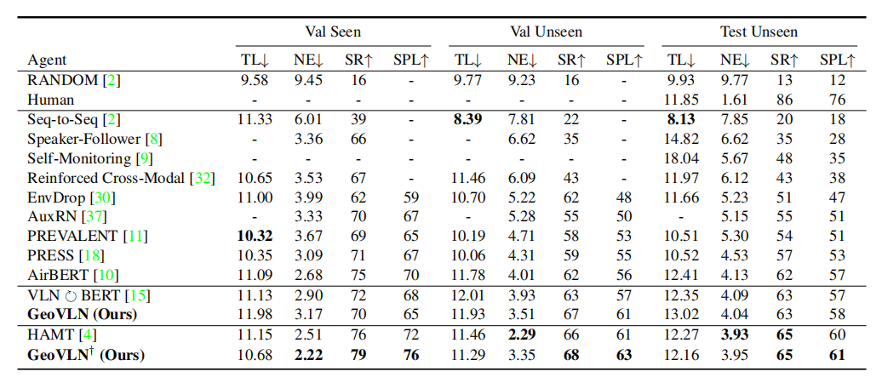
ICIG
定量实验
本文主要关注未见环境中SR和SPL的得分，这些得分提供了对泛化能力的全面评估。
GeoVLN: Learning Geometry-Enhanced Visual Representation with Slot Attention for Vision-and-Language Navigation CVPR-2023

Slide 24
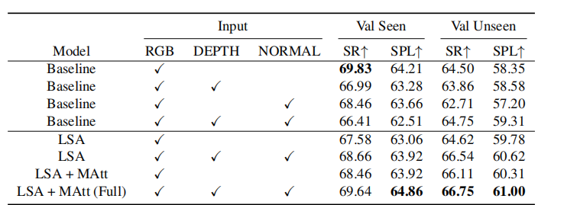
ICIG
消融实验
局部感知槽位注意力（LSA）和多路注意力（MAtt）
GeoVLN: Learning Geometry-Enhanced Visual Representation with Slot Attention for Vision-and-Language Navigation CVPR-2023

Slide 25
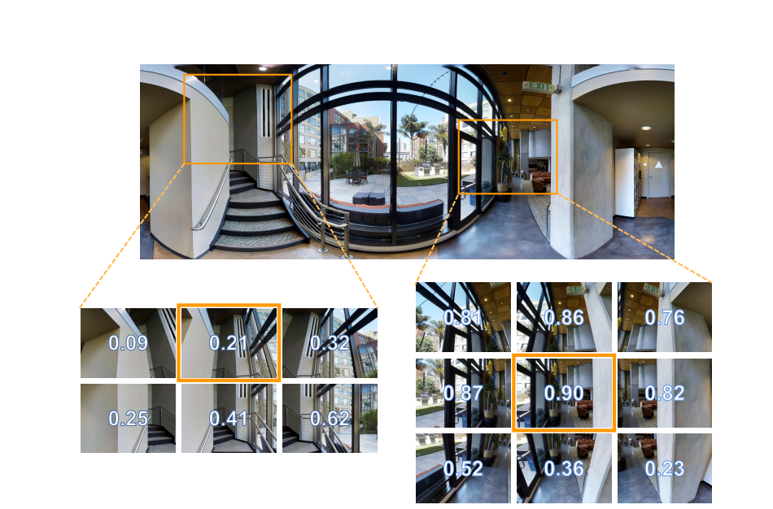
ICIG
可视化
为了进一步展示局部感知槽位注意力模块的有效性，做了一个可视化示例。上面的全景图像展示了整个房间，本文选择了两个候选视图（在橙色边框内）进行下面的可视化。每张图像上的数字表示注意力分数。
如左侧所示，代理到达了楼梯的位置，它需要楼梯和扶手的信息作为参考来做出下一步移动的决定。因此，包含楼梯或扶手的附近图像具有较高的注意力分数，这意味着代理成功地从局部邻居中获得了有用的特征来辅助决策。
GeoVLN: Learning Geometry-Enhanced Visual Representation with Slot Attention for Vision-and-Language Navigation CVPR-2023

Slide 26
ICIG
结论
本文介绍了GeoVLN，这是一种基于槽位注意力的几何增强视觉表示学习模型，用于实现稳健的视觉与语言导航。利用估计的深度图和法线图来补充RGB图像作为视觉观测，并设计了一种新颖的基于槽位的两阶段模块来学习几何增强的视觉表示。此外，还提出了一种多路注意力模块，以促进决策制定。

Slide 27
ICIG
汇报完毕
感谢聆听

